Slide 1

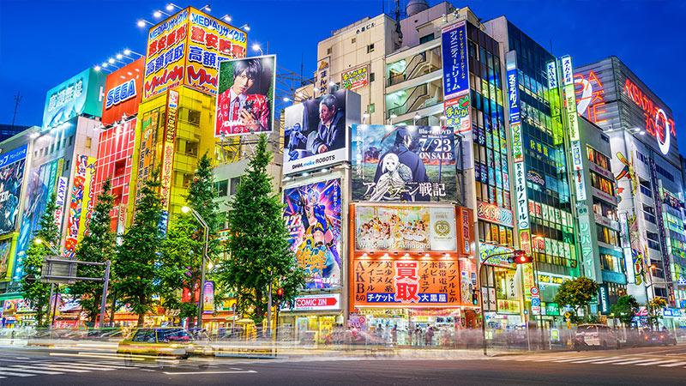
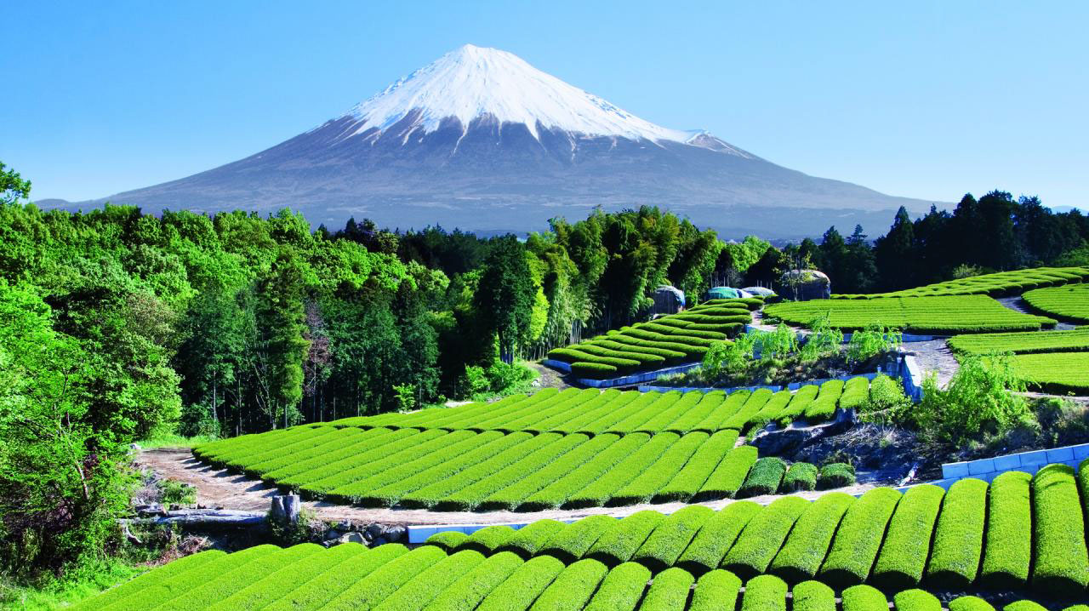


Cómo estudiar japonés
(en Alicante)
Ponentes:
Raúl Vera Hernández
José Vicente Tomás Pérez
Notes:
Mejorar cuadrado abajo a la izquierda y el “en Alicante” y poner el logo bueno

Slide 2
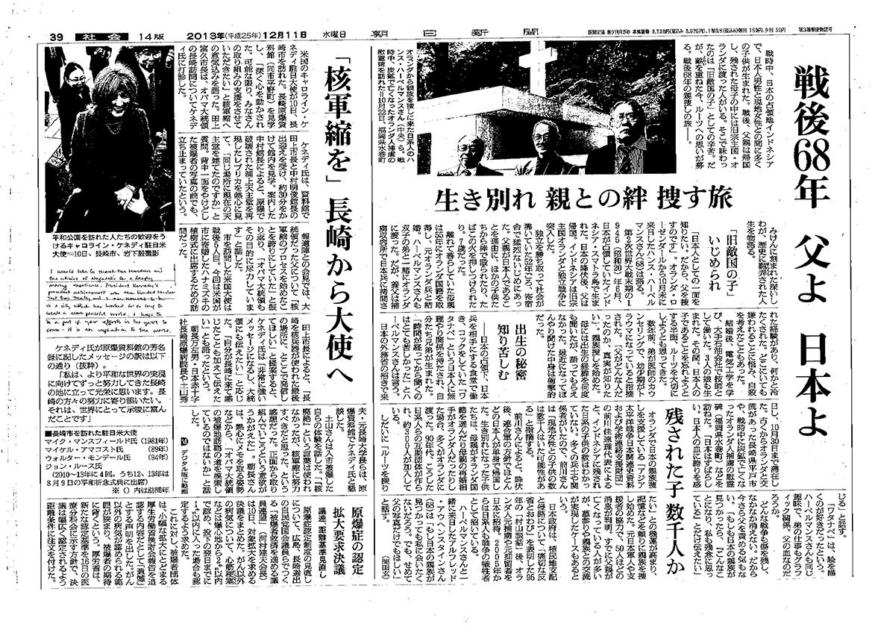
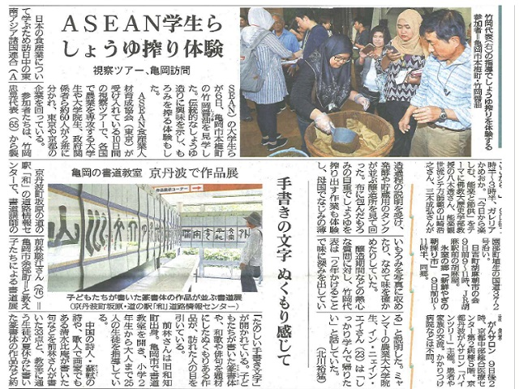
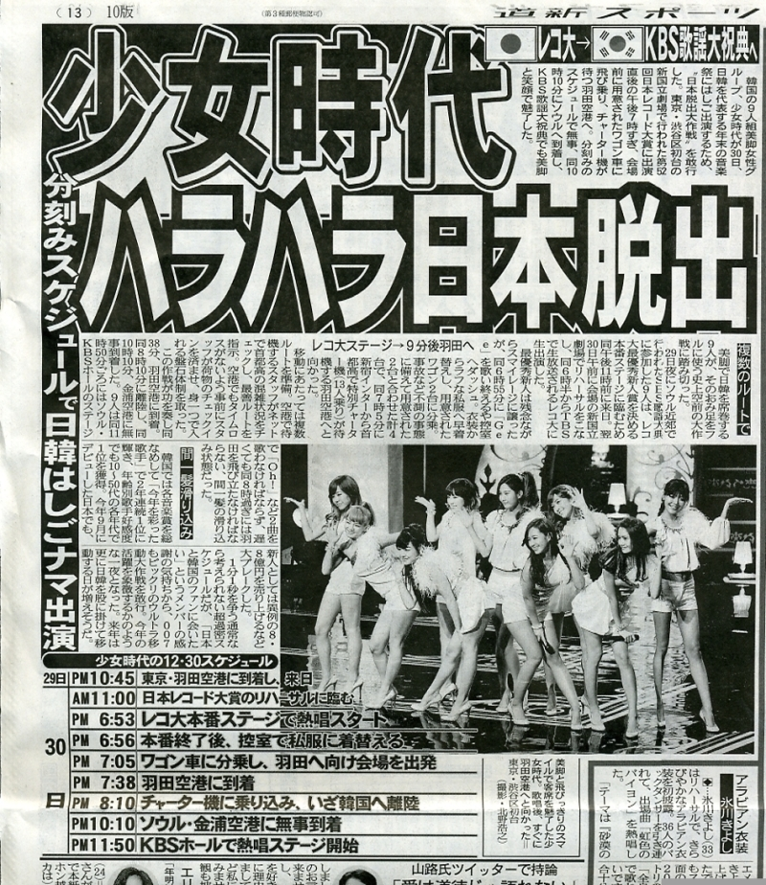
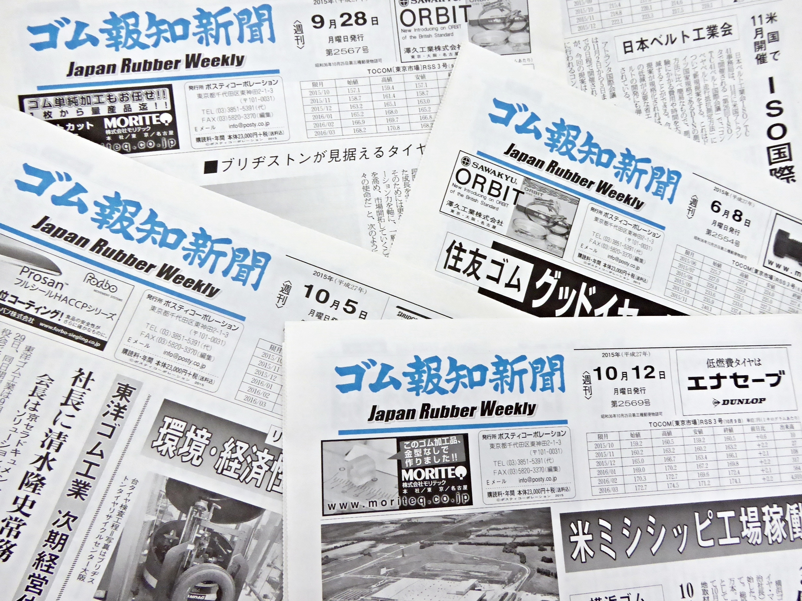
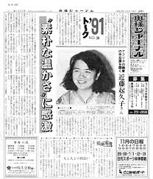
¿Qué?
¿Cómo?
¿Por qué?

Slide 3
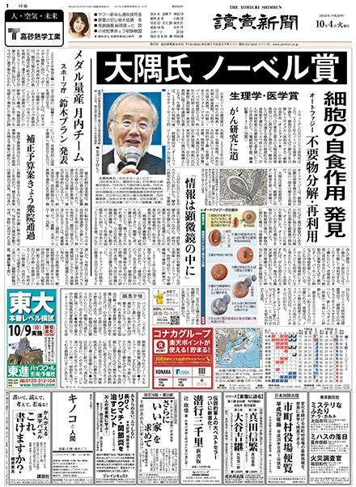
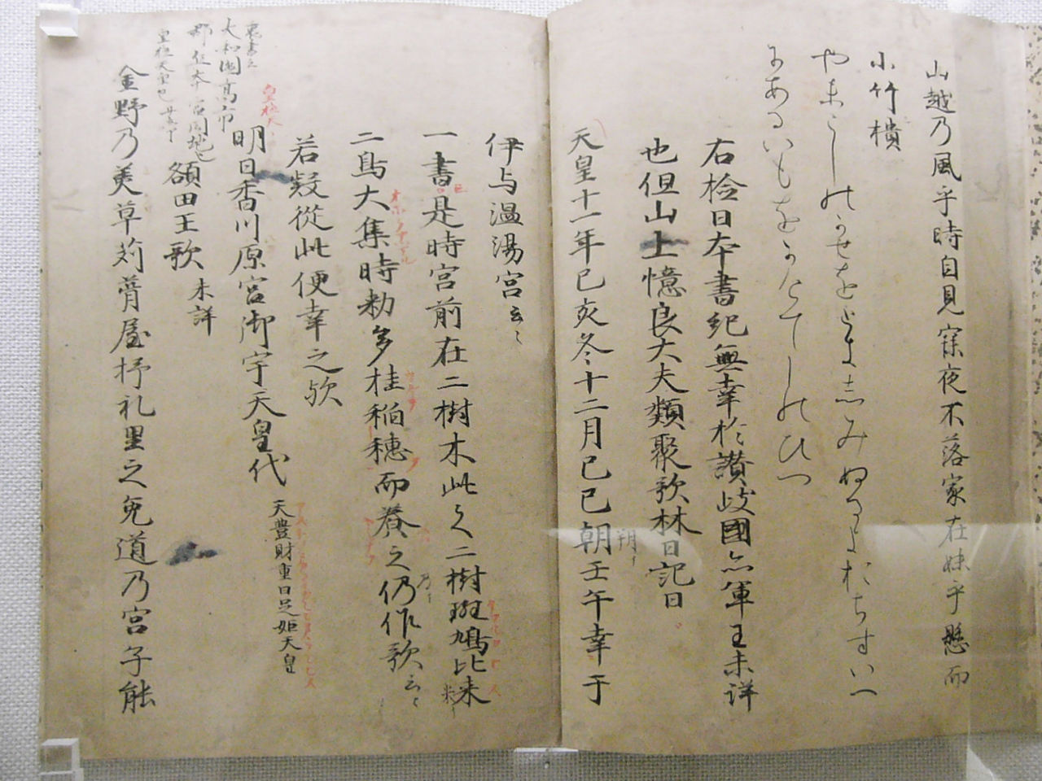
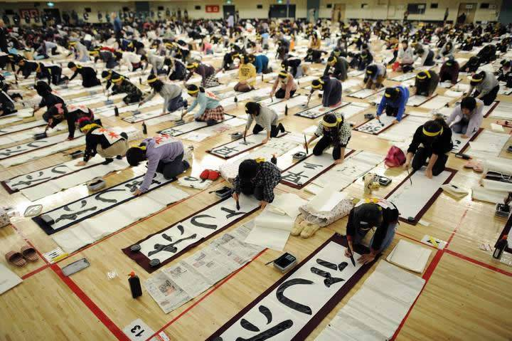
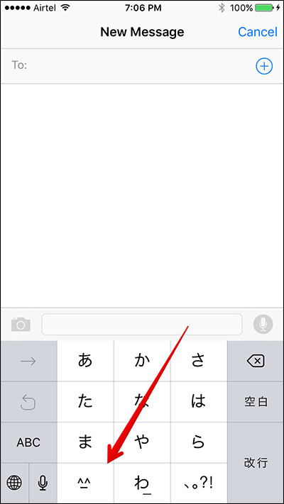
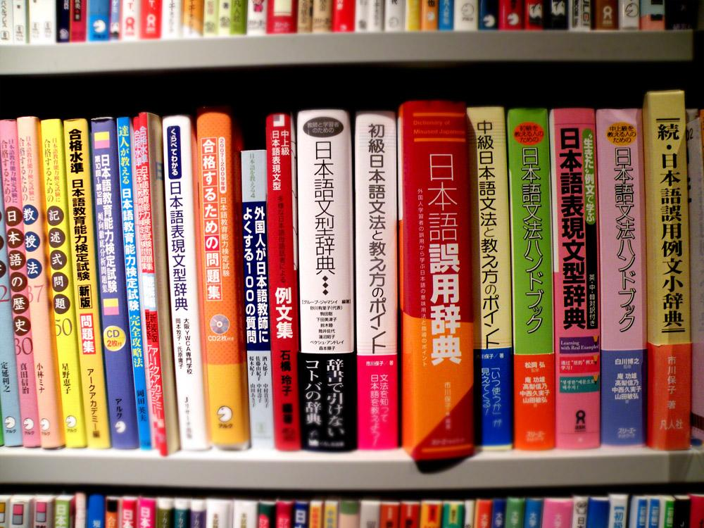
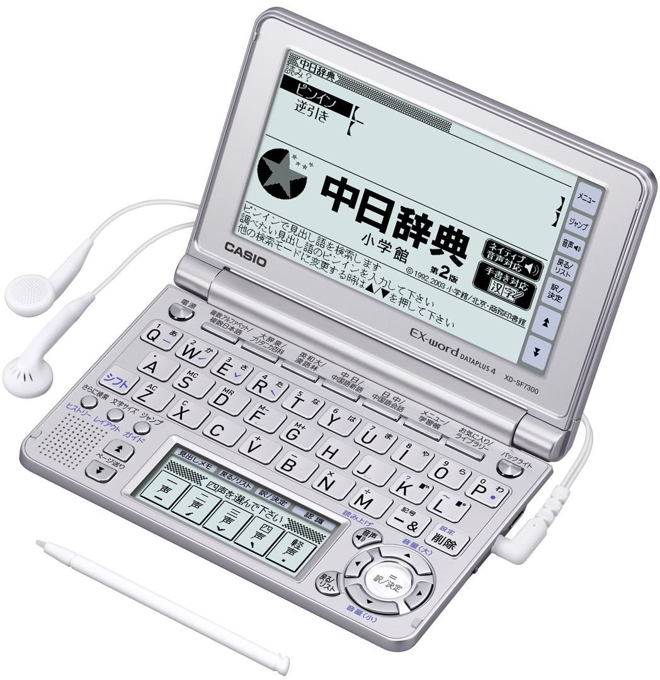
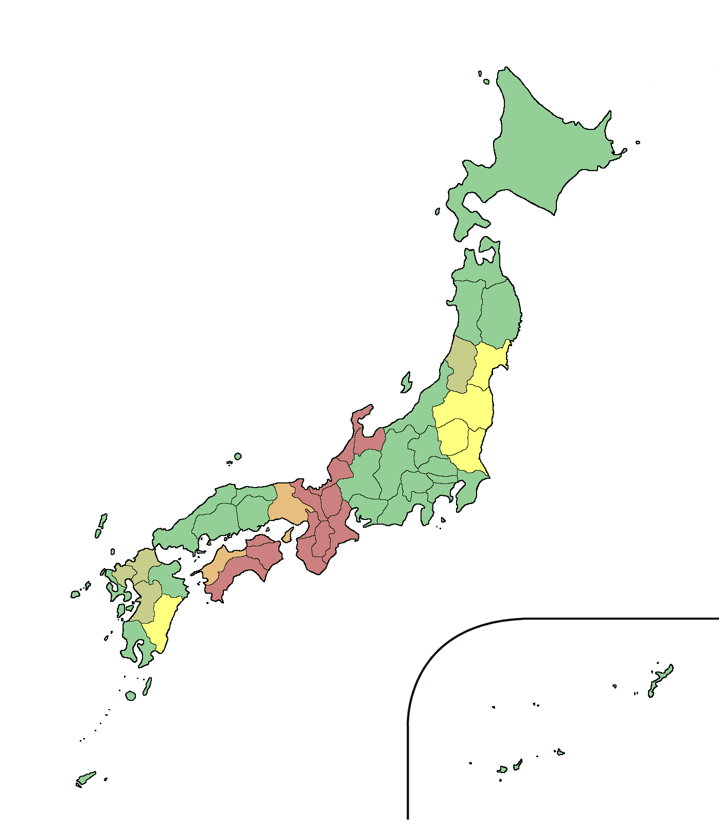
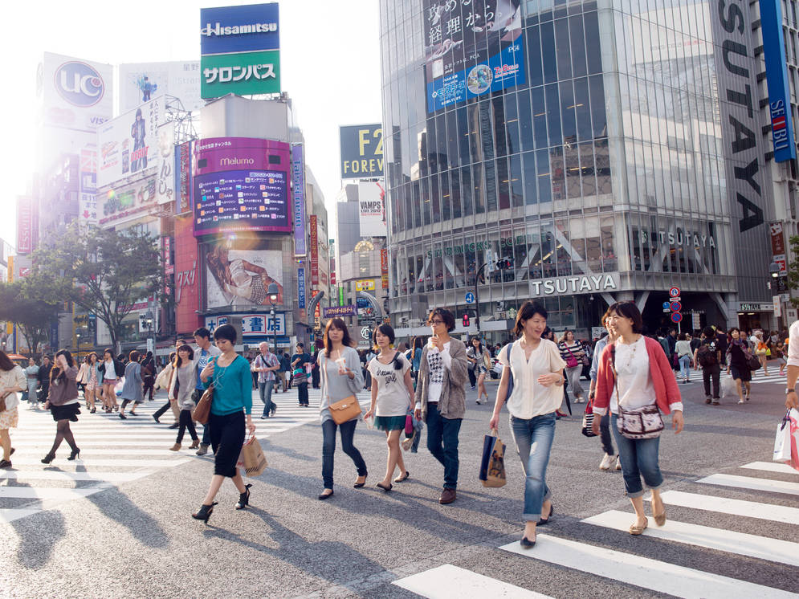
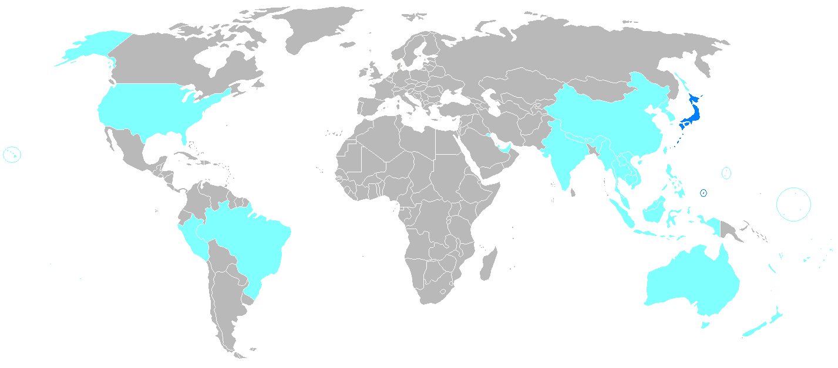

Japonés
日本語
にほんご
Nihongo
(笑) www wwwwwww
平成31年
令和 1年
Notes:
Se empieza preguntando a la gente. Qué sabeís del Japonés? Cuánto creéis que sabéis de japonés? Esto ayudará para saber cómo de necesaria es la explicación extra sobre las principales características escritas del idioma

Slide 4
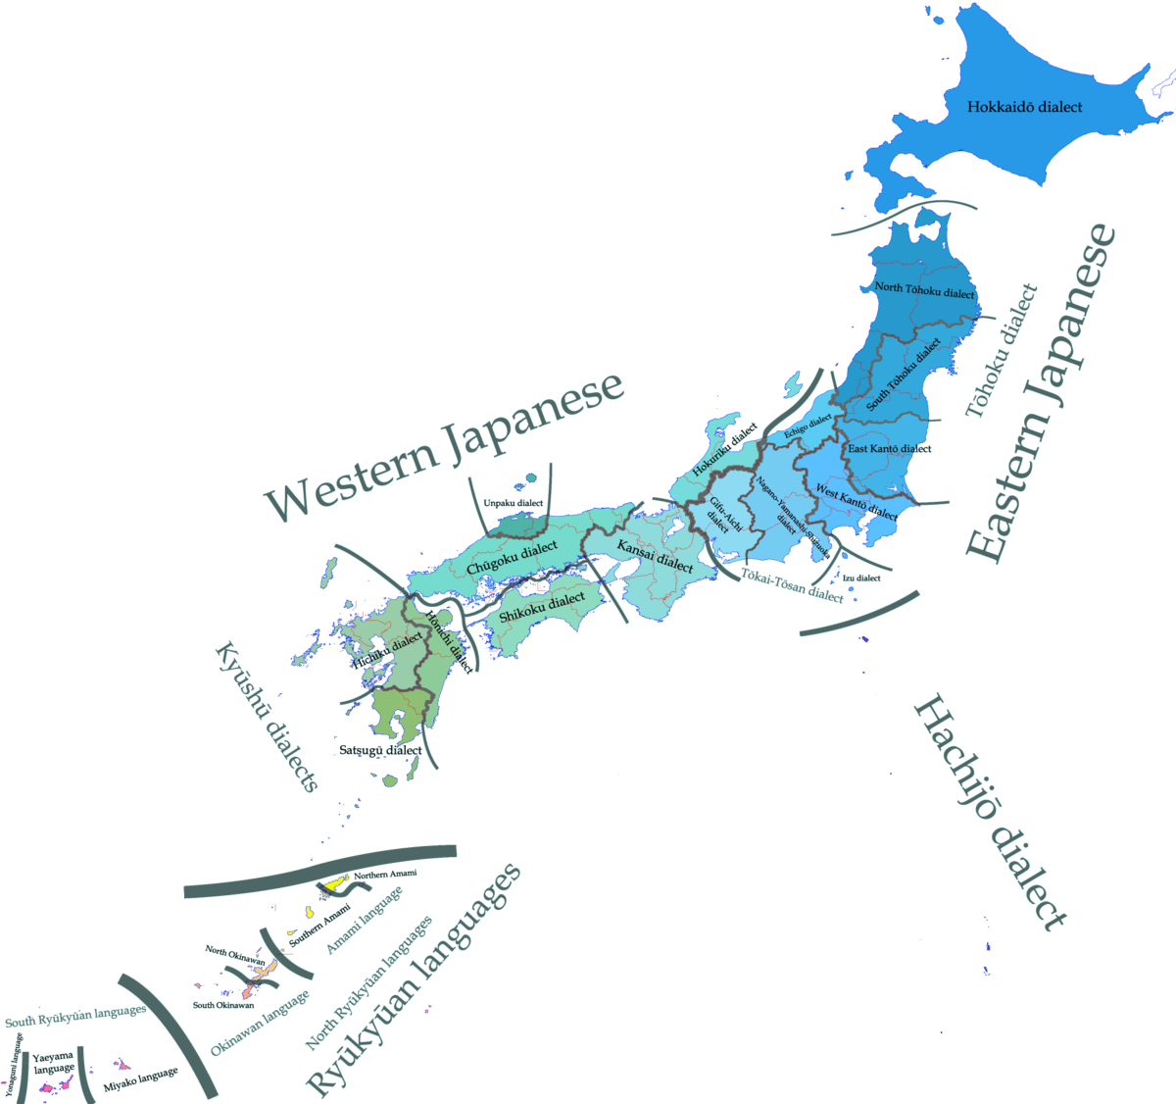
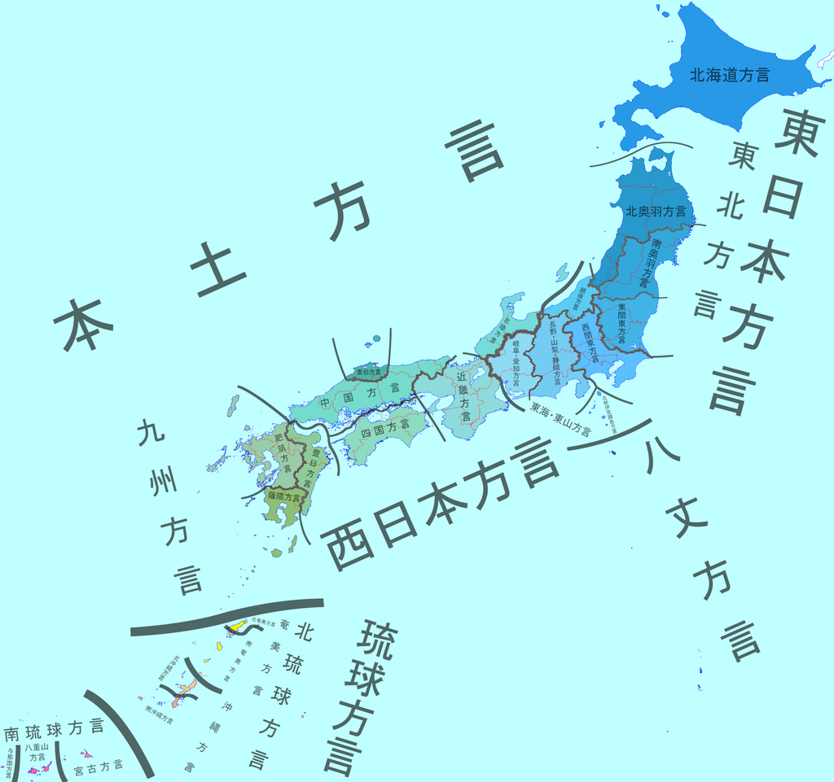
方言 - Dialectos
Notes:
hougen

Slide 5






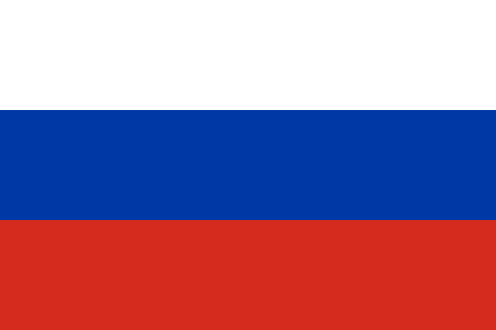











Desmotivar
Al menos la pronunciación se parece ~~
がんばって!
the absolute madman!
2200 horas
1100 horas
575-600 horas
*Datos del Foreign Service Institute del United States Department of State
for native english speaker
Notes:
Cuidaod con usar muchos tipos de tipografía distintos

Slide 6
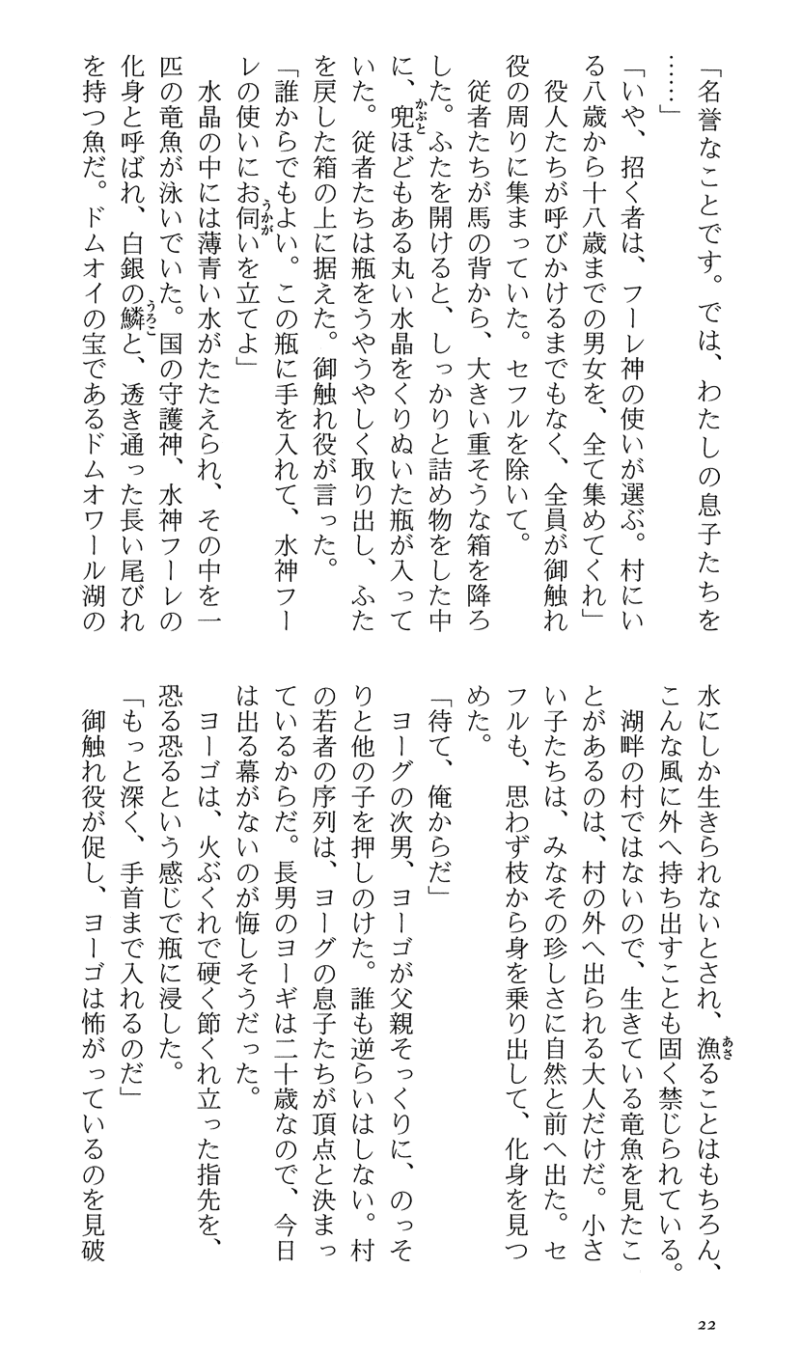
Desmotivar
¿Cómo es un texto en japonés?
Notes:
Un pequeño vistazo a un texto de ejemplo en japonés en el orden tradicional para asustar y luego ir rebajando el golpe en las diapositivas sucesivas. Recordar hablar de los libros mixtos japonés-angles

Slide 7
Katakana
Kanji
Hiragana
¿Qué otras diferencias notáis?
Notes:
Identificamos los diferentes agentes de escritura, se toma nota de las diferencias en la simbología de puntuación. Alguno se percatará del furigana?

Slide 8
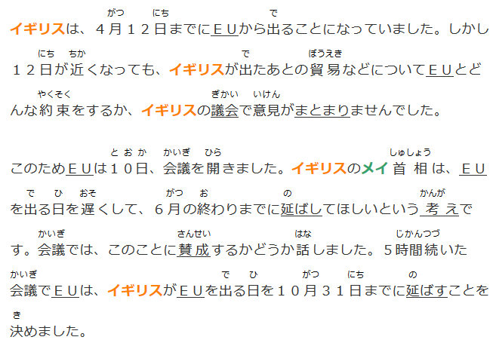
https://www3.nhk.or.jp/news/easy/
Notes:
Para aliviar la preocupación, se debe hacer saber que en realidad, existe japonés para todos, adaptado a todos los niveles y por el que no hay problema avanzar de escalon en escalon. Aquí se explica la inclusión del furigana

Slide 9
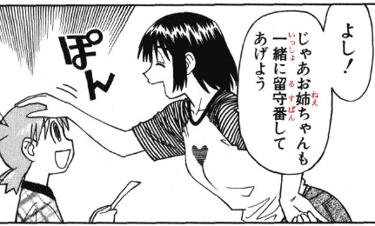

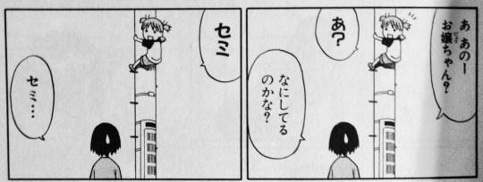
Notes:
Ya que nos encontramos en el Salón del Manga, no viene mal ejemplificar el japonés en el contexto del manga, con uno muy sencillo, hagase notar las onomatopeyas

Slide 10
Dificultades en la memorización
Similitudes fonéticas
Vocabulario
Kanji
止まれ
あたい
ほし
ほしい
あたし
つくいます
しゅじん
森
囚人
つくります
しゅうじん
弓
羽音
大
犬
あたり
はち
四
西
酉
Notes:
hoshi- estrella
hachi- ocho abeja
shujin- marido
shuujin- prisionero
cuatro- oeste- rooster

Slide 11
Pronunciación y tono para hispanohablantes
止まれ
esto es bueno
はし
はし
おばさん
おばあさん
びょういん
びよういん
はな
病院
美容院
にほん
みる
みます
日本
二本

Slide 12
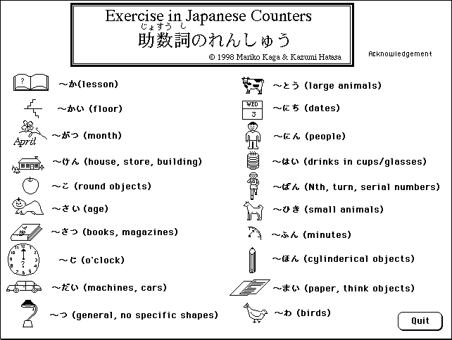


Contadores
止まれ

Slide 13






¿Aprender por ti mismo?
Minna no Nihongo (Nuevo)
Minna no Nihongo (Viejo)
Japonés en Viñetas (Nuevo)
Serie Kanken (10 tomos)
Serie Japonés y
Kanji en Viñetas (Viejo)

Slide 14



Cursos de conversación
E
N
G
L
I
S
H
F
I
R
S
T
Kanji, Kana para Recordar
Michel Thomas
Paul Pimsleur

Slide 15



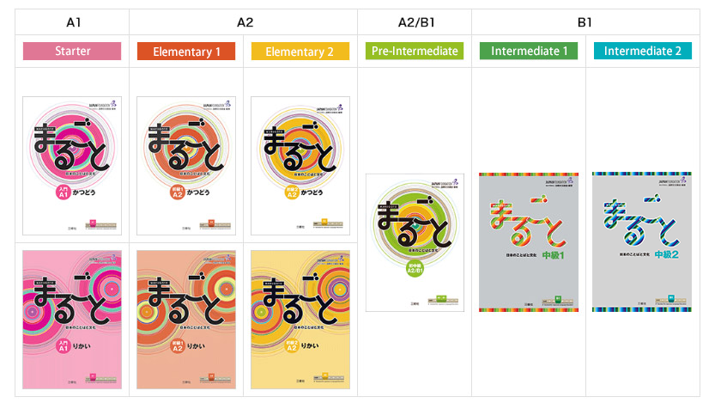

¿Prefieres clases?
りかい
かつどう
Comprensión
Actividades
Notes:
Hacer notar el hecho del subtítulo del libro “Nihon no kotoba to bunka”, para marcar la práctica imposibilidad de separar un idioma de su impregnación cultural, no solo siendo difícil, sino además extremadamente desaconsejable, pues incluso cuando se busca una forma de comunicación básica para situación sencillas y no prolongadas (viajes de turismo por ejemplo), es inevitable incluso así cruzarse con la vida más cotidiana de una cultura cuyo desconocimiento puede provocar situaciones si bien no normalmente peligrosas pero si realmente incomodas y que mejor modo que aprovechar el aprendizaje de la lengua para conocerla. Además de esto, el japonés es un idioma especialmente ligado a su transfondo cultural, sobre todo en contraste a las culturas occidentales , lo que provoca incluso que muchas expresiones linguísticas no puedan ser entendidas sin conocer primero su origen tradicional.

Slide 16

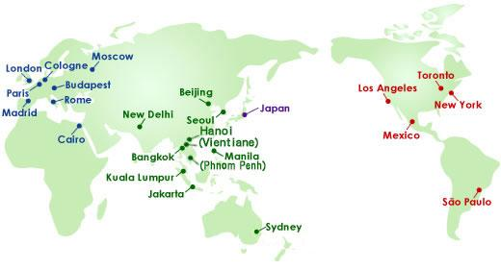

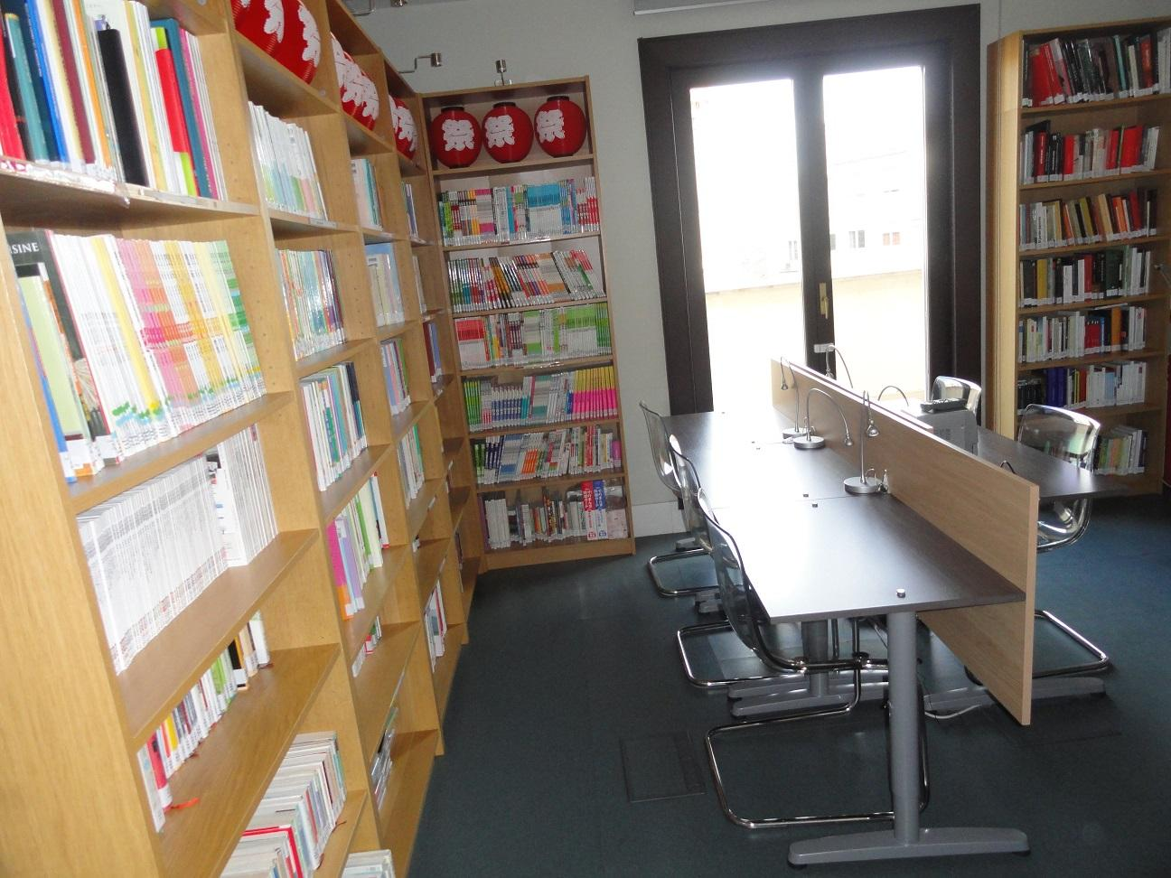
あ
Arte y cultura
Estudios japoneses
Lengua japonesa

Slide 17
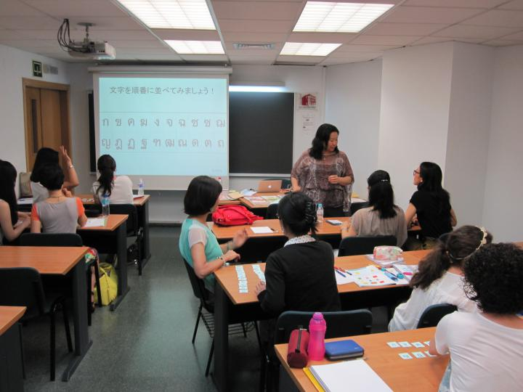
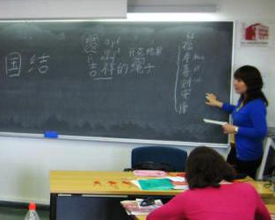



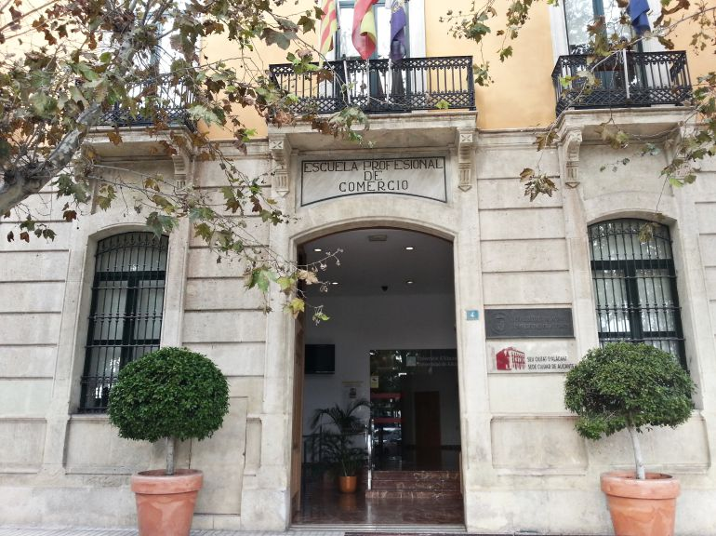
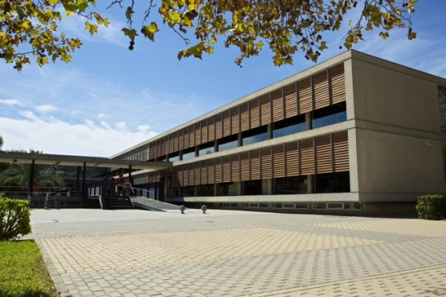
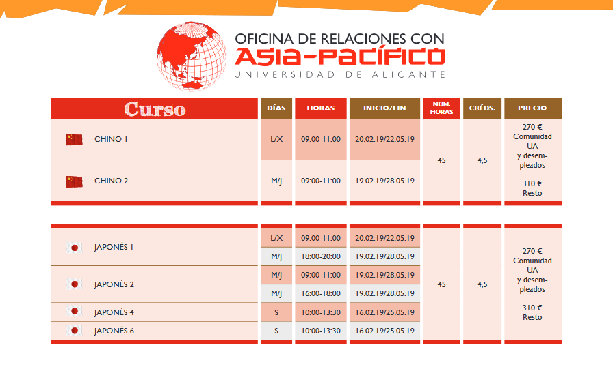
Spam
Japonés en la Universidad de Alicante
Seu universitària
Edifici Germà Bernàcer

Slide 18




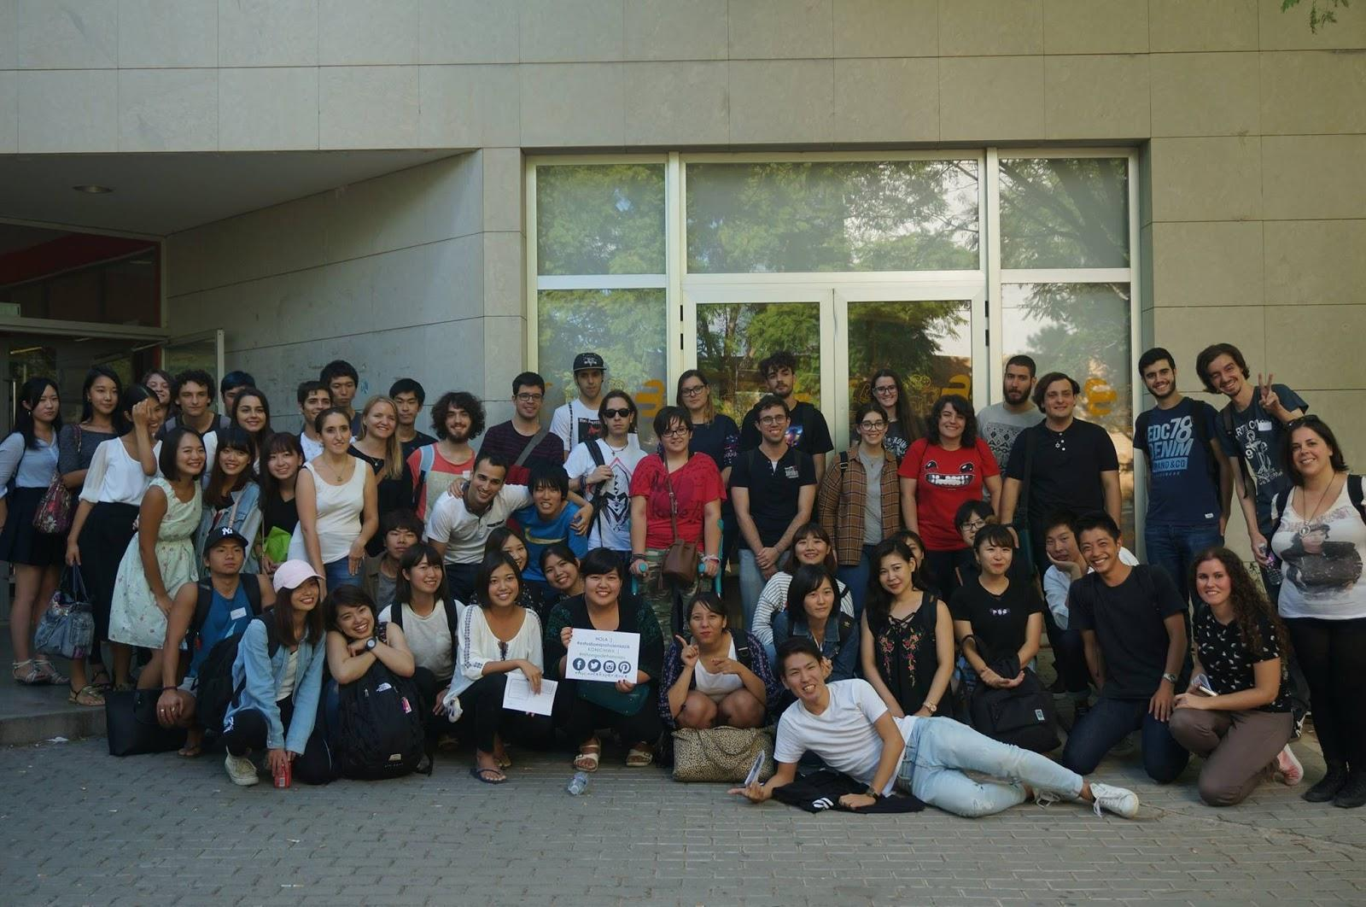
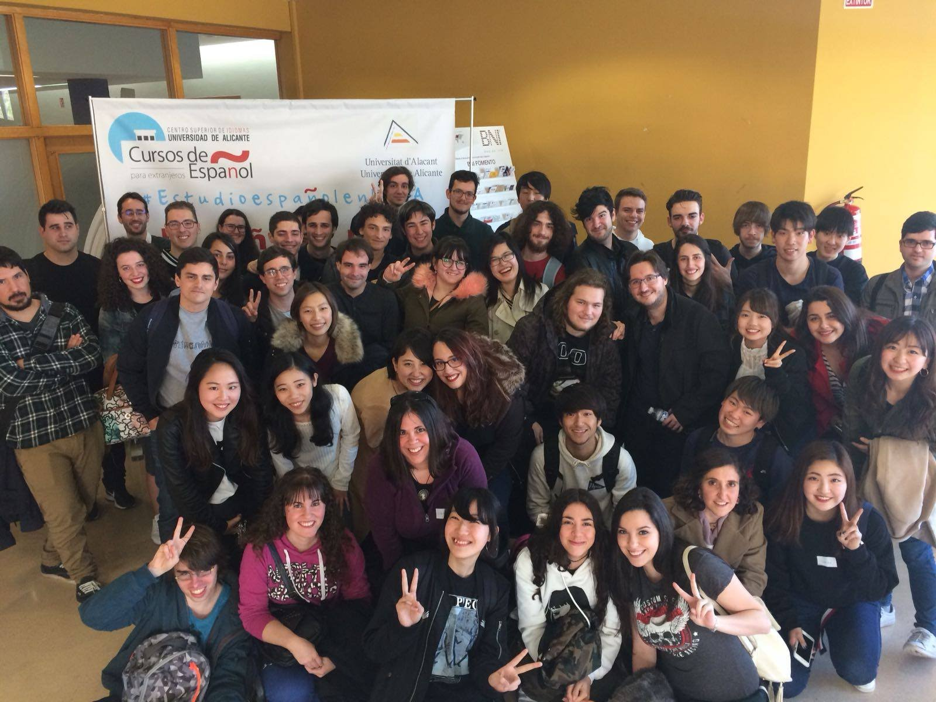
Spam
CHIBA
BEPPU
AICHI
AKITA
TOKYO
KYOTO
https://sri.ua.es/es/asiapacific/cursos-ofertados.html
Febrero(2018)
Marzo(2019)
Marzo(2018)

Slide 19
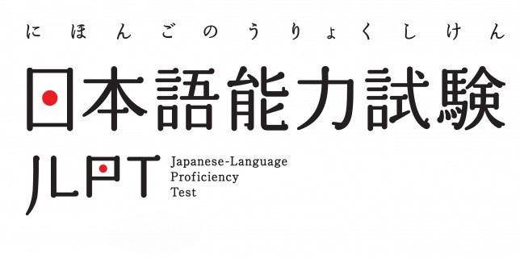



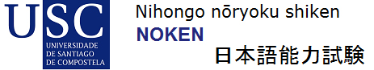
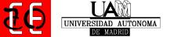

Noken
Nihongo nōryoku shiken
Vocabulario
N1/N2
Audición
Gramática
Lectura
?
Tasas
Oral
60 €
cualquier nivel
Convocatorias en Julio y Diciembre

Slide 20







Apps para aprender Japonés
Jsho
Lingodeer
Japanese Dungeon: Learn J-World
Learn Japanese to survive
Obenkyo
Kanji Study
Serie Memory Hint

Slide 21





Webs para aprender Japonés
Jisho.org
JapanesePod101.com
Espai Wabi-Sabi
Hablemos japonés NHK
Marugoto Plus
That Japanese Man Yuta
Nihongo Ichiban
Nihongo 実力アップ！
Kira-Sensei

Slide 22
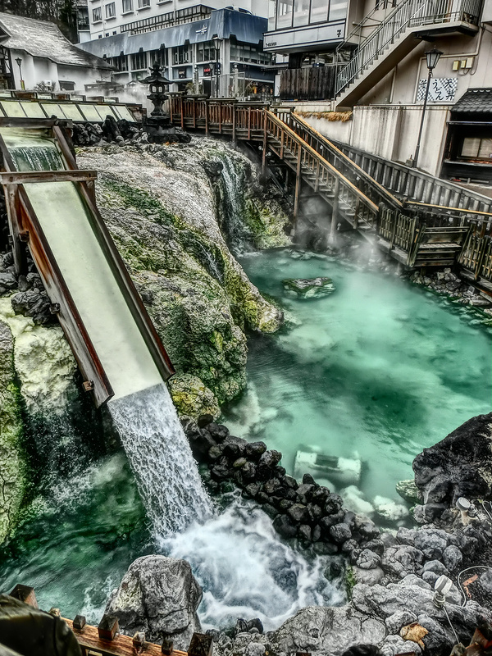
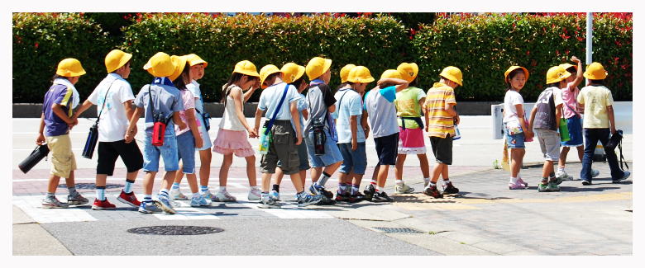
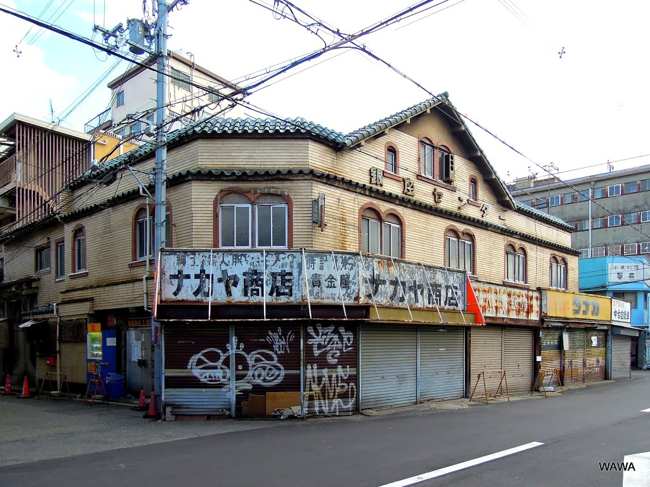
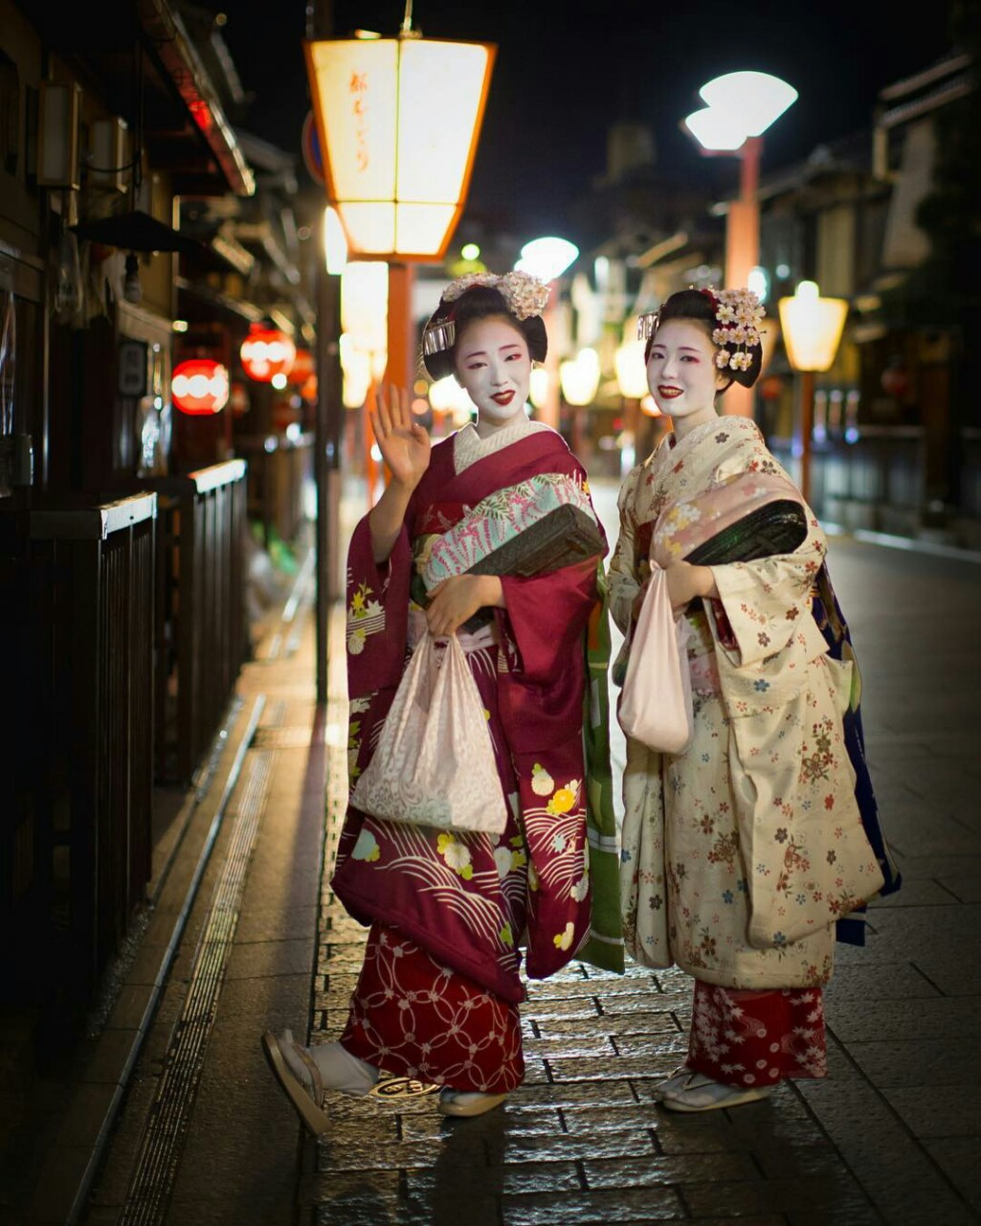

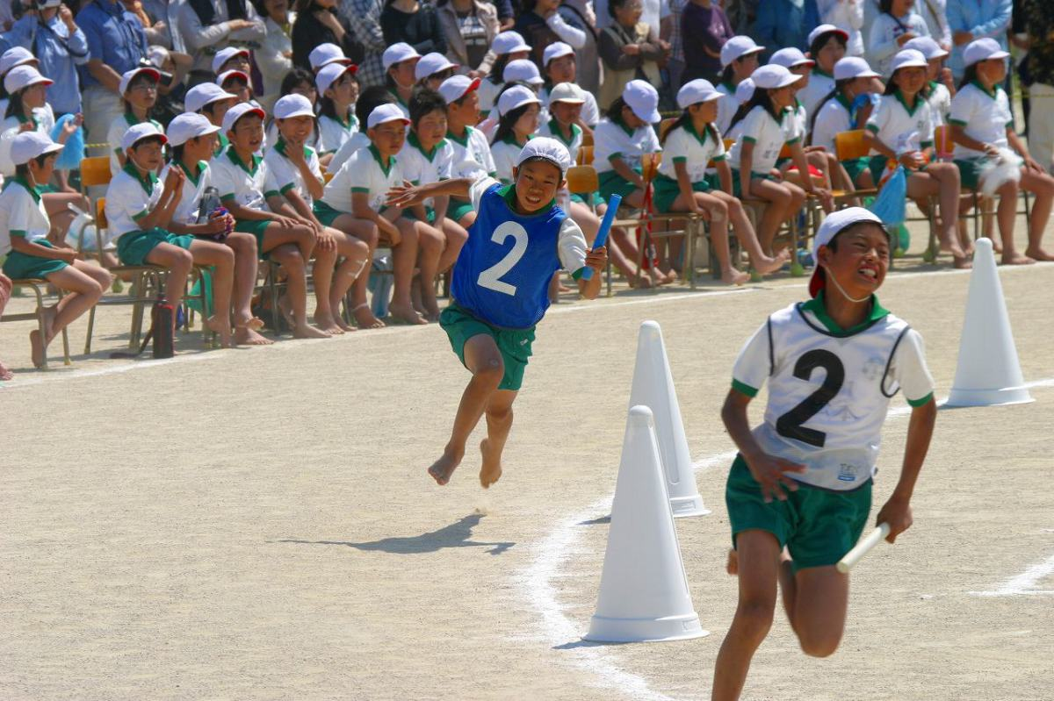
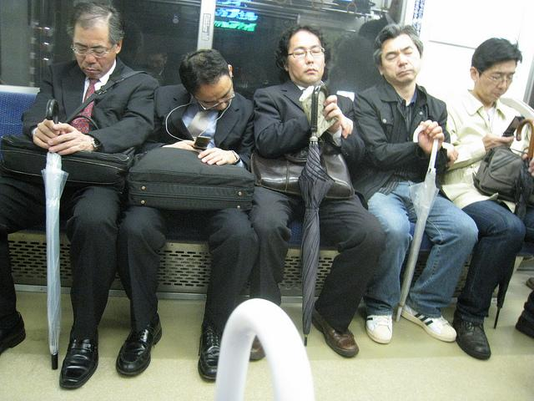
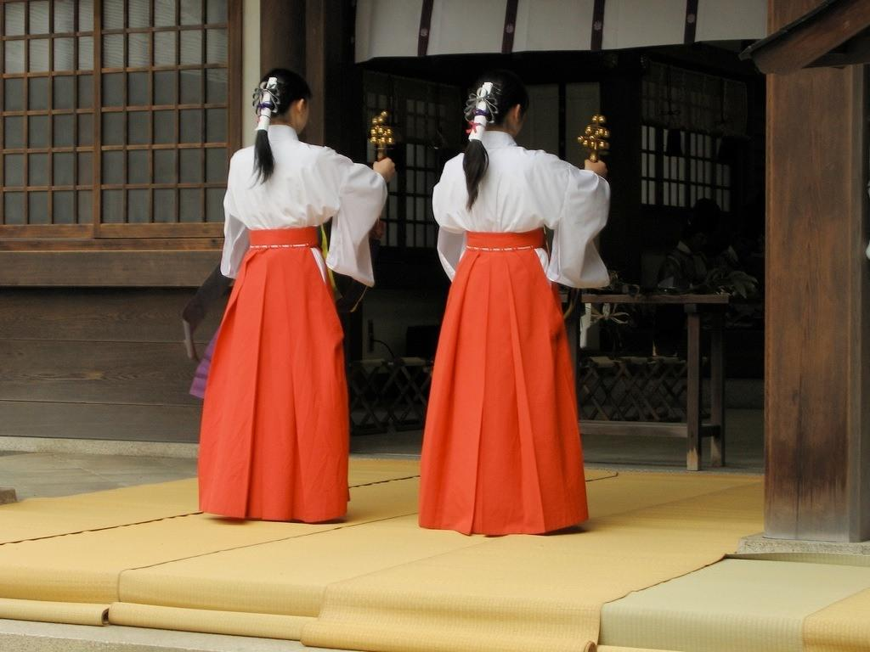
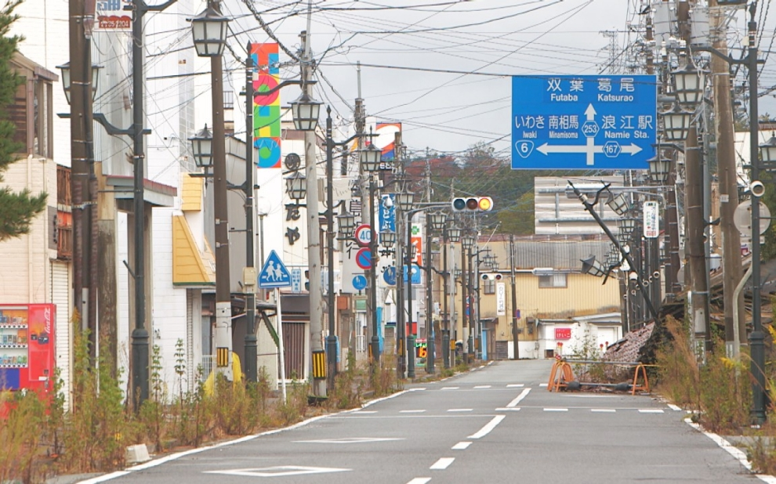
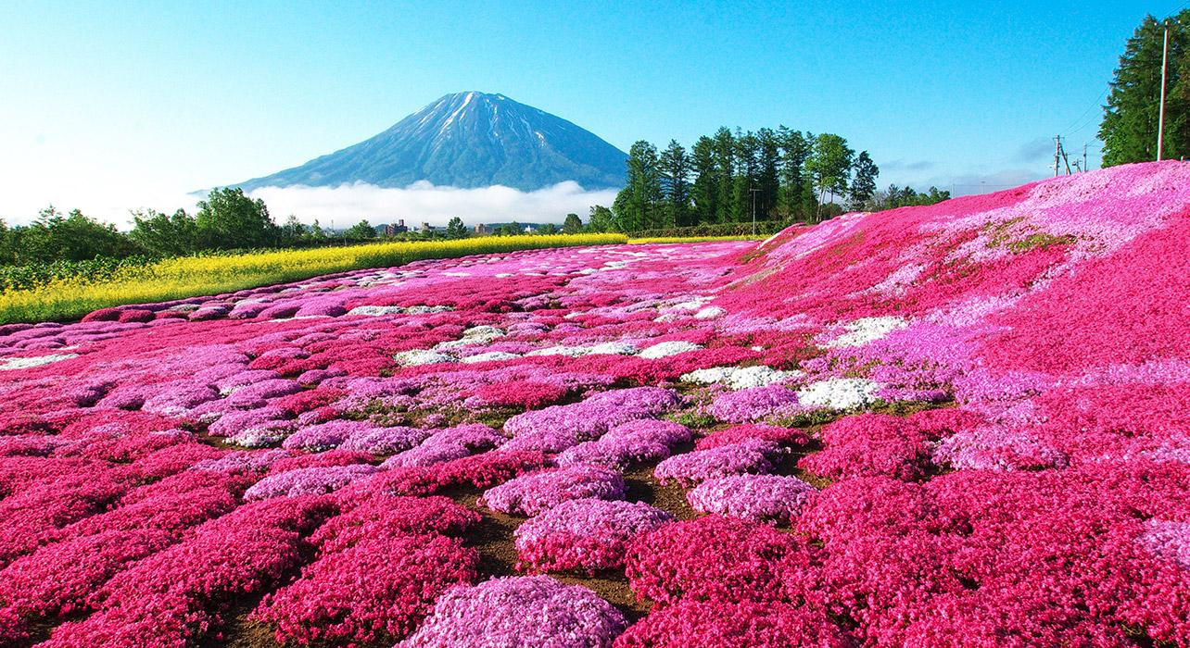
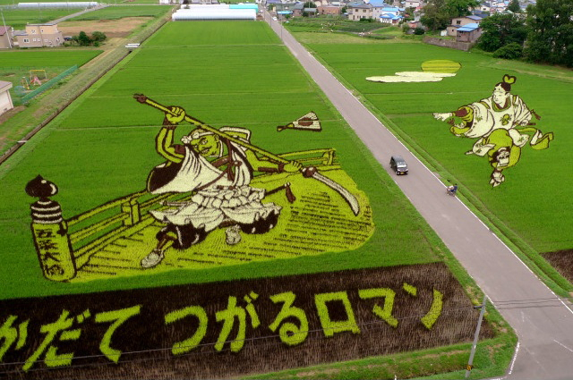
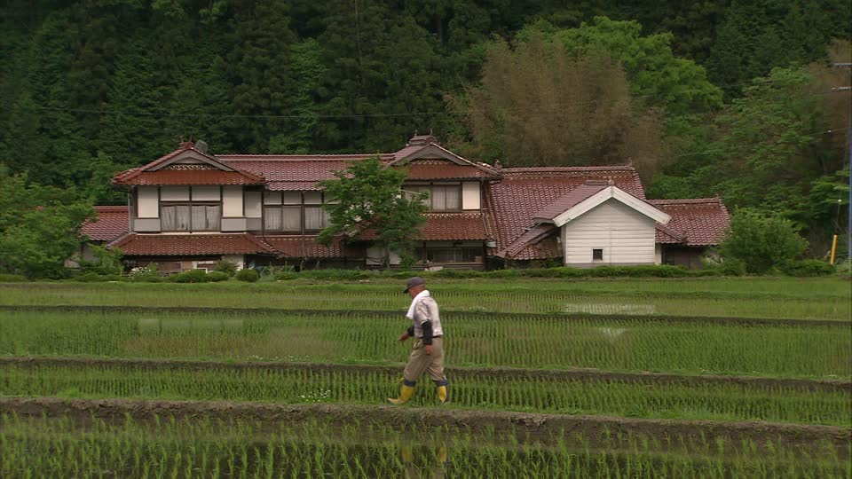

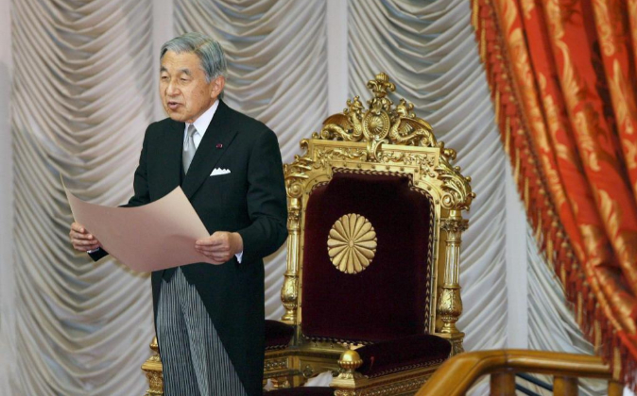
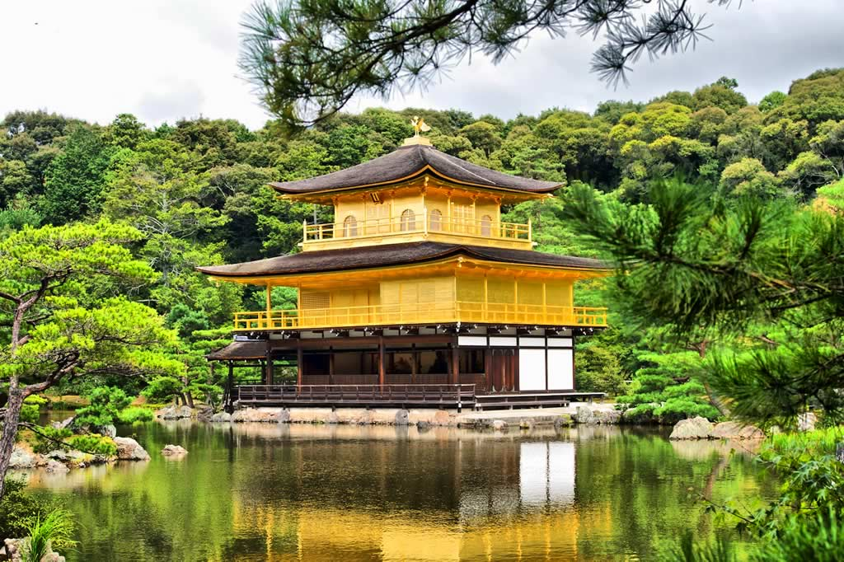

Pero.. por qué?
如何して
Notes:
No le hagáis fotos a los niños yendo a la escuela por favor, los abogados en Japón pueden ser caros . Aquí se explican los motivos intrínsecos que se podrían tener para querer estudiar japonés, se debe convencer que aunque sean motivos aparentemente subjetivos para un espectador, son motivos totalmente válidos y justificados para desear estudiar este idioma y que no les intenten convencer de lo contrario si ellos mismos se siente convencidos después de escucharnos y como empezar.

Slide 23




¿Por qué?
¿Buscar trabajo?
¿Para viajar?
¿Vivir en Japón?
¿Trabajar en Japón?
Notes:
Sin embargo, otras personas pueden perseguir motivos más prácticos, algo extrínseco o para una determinada situación de las que dudan hasta qué punto sería necesario o merecería la pena.
Respondemos a las preguntas que se plantean en la diapositiva

Slide 24


Notes:
Os he mentido en un cierto detalle de la imagen anterior

Slide 25
?
C
O
N
S
E
J
O
https://github.com/Mediotaku/Recursos-para-el-estudio-del-japones
S
Y
P
R
E
G
U
N
T
A
S

Slide 26




Ikuta Ryokuchi Park, Kawasaki, Kanagawa
ありがとう
ございます

